Slide 1
«Публичные обсуждения УФНС России по Омской области по вопросам правоприменительной практики налоговых органов и соблюдения обязательных требований при проведении контрольно-надзорной деятельности на 2020 год»
УФНС России по Омской области
28.02.2020

Slide 2
«Общая характеристика налогового администрирования налогоплательщиков, осуществляющих клининговую деятельность»
УФНС России по Омской области
Заместитель начальника
отдела налогообложения юридических лиц
УФНС России по Омской области
Сметанюк Д.А.
28.02.2020

Slide 3
Растут поступления от предприятий сферы клининга
млн рублей
Есть поступления
в бюджет
64 %
Нулевые поступления
за год
36 %
+38 %
+49 %

Slide 4
Значительный рост поступлений показал НДФЛ, наибольшую динамику роста - НДС

Slide 5
Наибольшая доля налоговых платежей приходится на НДФЛ, УСН и НДС
2019 год,
млн рублей
НДФЛ – 60,3
УСН – 36,4
НДС – 16,7
Налог на прибыль - 2,3
Прочие – 1,1

Slide 6
Увеличилось число граждан, получивших доход от предприятий сферы клининговых услуг
Получатели дохода
9 мес. 2018 года
9 мес. 2019 года

Slide 7
По состоянию на 01.01.2020 задолженность организаций, оказывающих клининговые услуги выросла
Рост
на 50 %
Задолженность по региону
Задолженность клининговых организаций
Снижение
-11 %

Slide 8
Налоговая нагрузка на сферу клининговых услуг минимальна
Уровень налоговой нагрузки на омский бизнес
Деятельности по чистке и уборке
Комплексное обслуживание помещений

Slide 9
Спасибо за внимание!

Slide 10
«Отраслевой проект ФНС по повышению прозрачности на рынке оказания услуг по профессиональной уборке и технической эксплуатации»
УФНС России по Омской области
Начальник контрольно-аналитического отдела
УФНС России по Омской области
Зайцева Е.М.
28.02.2020

Slide 11
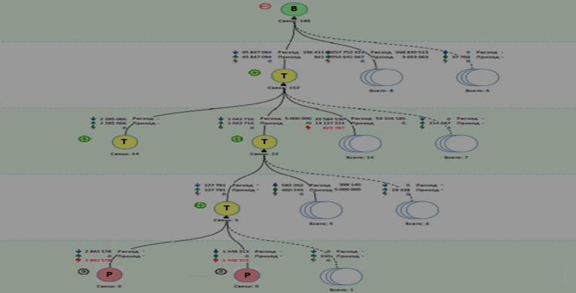
АСК НДС-2 - Инструмент выявления схем получения необоснованной налоговой выгоды по НДС
……

Slide 12
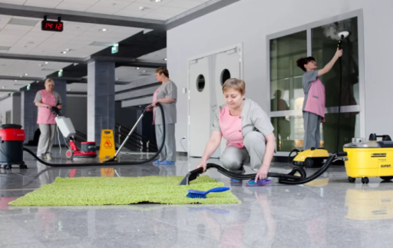
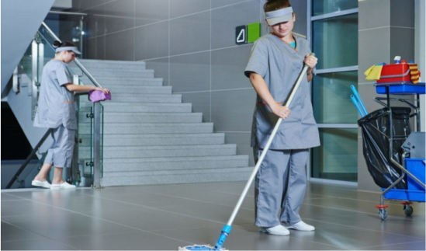
Специфика деятельности компаний клининга
Идеал
Реальность
Значительная сумма расходов
на моющие средства
Минимальная сумма расходов
на моющие средства
Высокая доля расходов на заработную плату
Низкая доля расходов на заработную плату

Slide 13
Характеристика налогоплательщиков клининговой отрасли Омской области
623 налогоплательщика заявили клининговые услуги в составе видов деятельности
338 применяют ОСН
285 применяют УСН
29 НП осуществляют ФХД
309 НП не осуществляют ФХД
109 НП осуществляют ФХД
176 НП не осуществляют ФХД
138 налогоплательщиков
фактически осуществляют клининговую деятельность

Slide 14
Динамика показателей по налогу на добавленную стоимость участников клининговой отрасли Омской области
Доля налоговых вычетов по НДС, %
2018
2019
Поступления в бюджет в результате пресечения схем
в 4 раза
2018
2019

Slide 15
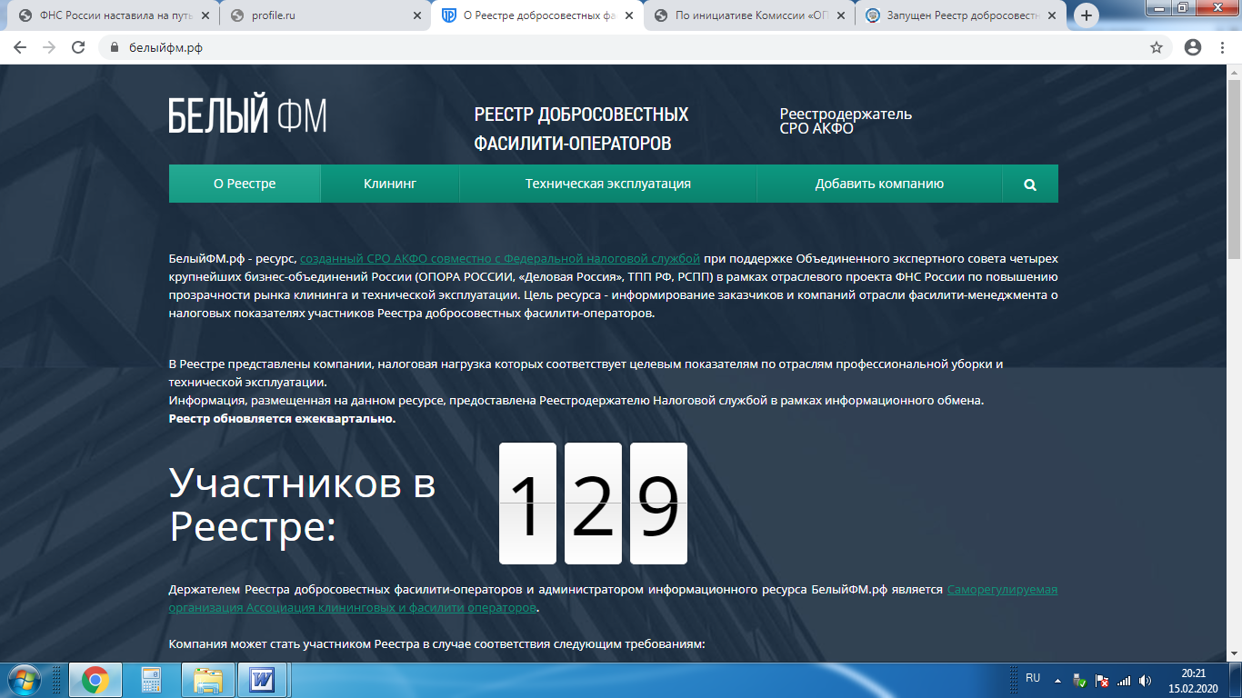
.

Slide 16
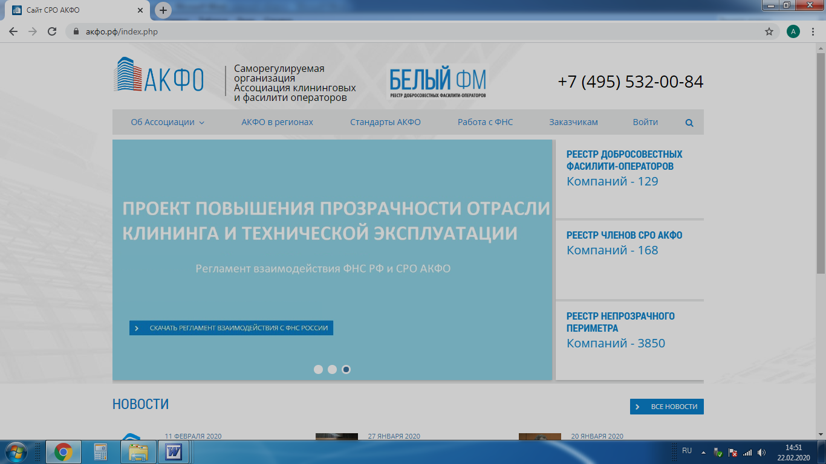
.
В ресурсе отражена информация в отношении 33
налогоплательщиков Омской области

Slide 17
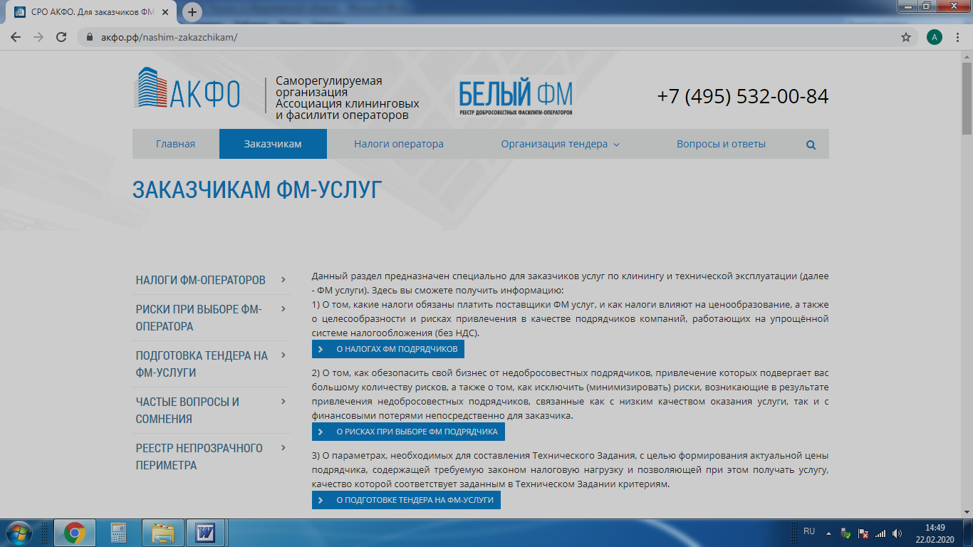
.

Slide 18
Положительная арбитражная практика
Решение Арбитражного суда Томской области от 07.02.2020 по делу А67-11580/2019
Налоговым органом при проведении камеральных проверок по декларациям по НДС установлены обстоятельства, свидетельствующие о наличии несформированного источника по цепочке поставщиков.
Инспекция информировала налогоплательщика об указанных обстоятельствах с предложением их урегулировать. Поставщик также осведомлен о наличии признаков несформированного источника, не урегулировал.
Налогоплательщик представил уточненные декларации по НДС, исключив из состава вычетов суммы НДС по сделкам с поставщиком, НДС перечислил в бюджет.
На основании договора налогоплательщик произвел удержание имущественных потерь (в размере сумм, уплаченных в бюджет вследствие добровольного отказа от вычета НДС по операциям с поставщиком) из суммы неоплаченной стоимости поставленного товара.
Суд согласился с указанной позицией.
В соответствии с пунктом 1 статьи 406.1 Гражданского кодекса Российской Федерации стороны обязательства, действуя при осуществлении ими предпринимательской деятельности, могут своим соглашением предусмотреть обязанность одной стороны возместить имущественные потери другой стороны, возникшие в случае наступления определенных в таком соглашении обстоятельств и не связанные с нарушением обязательства его стороной (потери, вызванные невозможностью исполнения обязательства, предъявлением требований третьими лицами или органами государственной власти к стороне или к третьему лицу, указанному в соглашении, и т.п.).

Slide 19
Спасибо за внимание!

Slide 20
Презентация
Саморегулируемая организация
Ассоциация клининговых и фасилити операторов
СРО АКФО
г. Москва, 2019

Slide 21
Об Ассоциации
В течение 2018 года на российском рынке клининга и фасилити реализовывался Проект ФНС России по обелению отрасли. Его целью стало приведение бизнеса участников рынка к прозрачности и законопослушности. В январе 2019 года две крупнейшие ассоциации клининговой отрасли России АРУК и НАФО, принимающие активное участие в реализации Проекта ФНС, пришли к пониманию того, что для скорейшего достижения поставленных целей по обелению рынка необходимым условием является консолидация его участников на площадке единой саморегулируемой организации, как законодательно принятой формы для взаимодействия бизнес-сообщества и государства. Это позволит выстроить правильные отношения с государственными органами (ФНС, ФАС, Генпрокуратура, Минпромторг, МВД) и быстро согласовывать совместные действия. В результате достигнутых довогоренностей при поддержке Объединенного экспертного совета четырех крупнейших российских бизнес-объединений была создана Саморегулируемая организация «Ассоциация клининговых и фасилити операторов» (СРО АКФО).

Slide 22
Об Ассоциации
В АКФО вошли все основные игроки российского рынка фасилити, представляющие практически все регионы России и желающие работать прозрачно, добросовестно уплачивая все необходимые по законодательству налоги, и понимающие, что работать в старой парадигме ведения бизнеса уже невозможно.
На данный момент в Ассоциации 186 действительных членов, совокупный годовой оборот которых составляет порядка 40 % объема рынка клининга и технической эксплуатации.
Однако СРО АКФО стремится быть площадкой не только для крупных компаний, а помогать всем игрокам рыка профессиональной уборки и технической эксплуатации, готовым работать в правовом поле.
Таким образом, даже небольшие участники рынка могут принять участие в работе АКФО и влиять на ситуацию в отрасли, возвращая ее на цивилизованный путь развития с едиными стандартами и отсутствием демпинга.

Slide 23
Миссия СРО АКФО
Формирование в России прозрачного легального рынка безопасных и высококачественных услуг клининга (профессиональной уборки) и технической эксплуатации объектов недвижимости

Slide 24
Требования к участникам отрасли
1. Соблюдение ТРУДОВОГО законодательства
2. Соблюдение НАЛОГОВОГО законодательства
3. Соблюдение МИГРАЦИОННОГО законодательства

Slide 25
Сфера деятельности СРО АКФО

Slide 26
Этическая Хартия-политика честной конкуренции и противодействия уклонению от уплаты налогов
Этическая Хартия участников рынка клининга и технической эксплуатации разработана с целью формулирования принципов добросовестности и призванную объединить профессионалов отрасли для выведения её из «серой» зоны экономики, развития добросовестной конкуренции, повышения прозрачности рынка и снижения рисков для всех, кто на нем работает.
Подписание Хартии и следование установленным в ней правилам должно повысить капитализацию бизнеса участников Хартии и снизить риски деятельности их предприятий, а также помочь повышению инвестиционной привлекательности рынка профессиональной уборки и технической эксплуатации в целом.
Этическую Хартию разработали и подписали ведущие участники рынка. Присоединение к принципам Хартии – это возможность быть в одной команде с большинством компаний на российском рынке, желающим добиться повышения прозрачности и устойчивости бизнеса.

Slide 27
Информационный ресурс Реестр Белыйфм.рф

Slide 28
Информационный ресурс Реестр Белыйфм.рф
В 2019 году Ассоциация СРО АРКФО запустила информационный интернет-ресурс БелыйФМ.рф – реестр добросовестных фасилити-операторов.
Инфоресурс является одним из основных инструментов реализации проекта повышения прозрачности в отрасли клининга и технической эксплуатации, реализуемого ФНС России.
В Реестре публикуются налоговые показатели, которые являются ключевыми при формировании стоимости клининговых услуг:
уплаченный налог на добавленную стоимость (в процентах)
взносы в социальные фонды, начисленные на заработную плату сотрудников компаний

Slide 29
Для кого предназначен Реестр Белыйфм.рф
Информация, размещаемая в реестре, поступает в адрес СРО АКФО от ФНС РФ на основании предоставленных компаниями согласий на признание ряда сведений, представляющих налоговую тайну, общедоступными.
Информационный ресурс ориентирован на три целевые аудитории:
Заказчики услуг получают возможность выбрать подрядчика, который гарантированно уплачивает необходимые по законодательству налоги в полном объеме;
Финансовые институты (банки и лизинговые компании) получают дополнительный инструмент проверки потенциальных и текущих клиентов;
Государственные органы получают дополнительный инструмент повышения прозрачности (обеления) отрасли клининга и технической эксплуатации

Slide 30
Преимущества членства в АКФО
«Единое окно» для диалога с государственными органами
Внесение компании в Реестр добросовестных фасилити-операторов (БелыйФМ.рф) без взносов и дополнительных документов.
Оперативное информирование обо всех изменениях в механизмах государственного регулирования отрасли.
Юридическая и консультационная поддержка при взаимодействии с заказчиками государственными органами и профучастниками, в том числе по применению Стандартов, калькуляций, составлении ТЗ.
Использование Базы знаний и лучших практик от ведущих отраслевых экспертов крупнейших российских и международных игроков рынка.
Образовательные программы для линейного персонала, среднего и высшего менеджмента на специальных условиях.

Slide 31
Контакты
Сайт: https://акфо.рф
Секретарь-координатор Мария Малова
Тел.: +7(495)532-00-84
Моб. тлф.: +7(963)665-03-21
Эл. почта: mm@arcfo.ru

Slide 32
Членство в СРО АКФО – прямой путь к прозрачности бизнеса
в сфере клининга и технической эксплуатации
Благодарим за внимание

Slide 33
«Публичные обсуждения УФНС России по Омской области по вопросам правоприменительной практики налоговых органов и соблюдения обязательных требований при проведении контрольно-надзорной деятельности на 2020 год»
УФНС России по Омской области
28.02.2020

